Slide 1
4.1 指令级并行
指令级并行的概念
  几乎所有的处理机都利用流水线来使指令重叠并行执行，以达到提高性能的目的。这种指令之间存在的潜在并行性称为指令级并行。
    （ILP：Instruction-Level Parallelism）

Slide 2
  本章研究：如何通过各种可能的技术，获得更多的指令级并行性。
      硬件＋软件技术
    必须要硬件技术和软件技术互相配合，才能够最大限度地挖掘出程序中存在的指令级并行。

Slide 3
1.流水线处理机的实际CPI
  理想流水线的CPI加上各类停顿的时钟周期数：
CPI_{流水线} = CPI_{理想} + 停顿_{结构冲突} + 停顿_{数据冲突}
+ 停顿_{控制冲突}
  理想CPI是衡量流水线最高性能的一个指标。
  IPC：Instructions Per Cycle
    （每个时钟周期完成的指令条数）

Slide 4
2.基本程序块
  基本程序块：一段除了入口和出口以外不包含其他分支的线性代码段。
  程序平均每5～7条指令就会有一个分支。
循环级并行：使一个循环中的不同循环体并行执行。
  开发循环体中存在的并行性
    最常见、最基本
  是指令级并行研究的重点之一

Slide 5
  例如，考虑下述语句：
    for （i=1； i<=500； i=i＋1）
    a[i]=a[i]＋s；
    每一次循环都可以与其他的循环重叠并行执行；
    在每一次循环的内部，却没有任何的并行性。

Slide 6
3.最基本的开发循环级并行的技术
  循环展开（loop unrolling）技术
  采用向量指令和向量数据表示
4. 相关与流水线冲突
  相关有三种类型：
    数据相关、名相关、控制相关

Slide 7
  流水线冲突是指对于具体的流水线来说，由于相关的存在，使得指令流中的下一条指令不能在指定的时钟周期执行。
    流水线冲突有三种类型：结构冲突、数据冲突、控制冲突
  相关是程序固有的一种属性，它反映了程序中指令之间的相互依赖关系。
  具体的一次相关是否会导致实际冲突的发生以及该冲突会带来多长的停顿，则是流水线的属性。

Slide 8
5. 可以从两个方面来解决相关问题：
  保持相关，但避免发生冲突。
    指令调度
  通过代码变换，消除相关。
6.程序顺序：由源程序确定的在完全串行方式下指令的执行顺序。
    必须保持程序顺序
7. 控制相关并不是一个必须严格保持的关键属性。

Slide 9
8. 对于正确地执行程序来说，必须保持的最关键的两个属性是：数据流和异常行为。
  保持异常行为是指：无论怎么改变指令的执行顺序，都不能改变程序中异常的发生情况。
    即原来程序中是怎么发生的，改变执行顺序后还是怎么发生。
    弱化为：指令执行顺序的改变不能导致程序中发生新的异常。
  如果我们能做到保持程序的数据相关和控制相关，就能保持程序的数据流和异常行为。

Slide 10
4.2 流水线的动态调度方法(简述)
流水线的静态调度
主要借助软件对指令执行顺序进行调度，减少流水线中因相关冲突而引起的停顿时间。
流水线的动态调度
主要通过硬件重新安排指令的执行顺序，减少流水的停顿。

Slide 11
流水线动态调度的优点
(1)能处理某些在编译时无法知道的相关情况。
(2)能简化编译程序设计。
(3)使代码有可移植性。
动态调度方法的主要缺点是硬件较为复杂。

Slide 12
4.2.1 流水的集中式动态调度
集中式动态调度
利用状态记录控制器(或记分牌 ScoreBoard)在程序执行过程中，对流水线中的各个功能部件的工作状态、进入流水线中的各条指令的工作状态、指令所使用的寄存器情况等进行集中的统一记录和调度。
集中式动态调度依靠硬件在程序运行过程中对可能出现的相关情况加以检测，从而保证流水线中的各个功能部件能最大限度地重叠工作。
集中式动态调度常用于解决乱序方式流水线中的相关冲突。

Slide 13
整数部分
RF
指令
浮点加
IF ID
浮点乘
浮点除
控制/状态
控制/状态
记录控制器
EX
MEM
WB
寄存器堆
集中式动态调度

Slide 14
记分牌目的
记分牌技术的目标：
尽可能早地执行无关指令，在没有数据相关的情况下，达到每个时钟周期执行一条指令。
记分牌电路全盘负责指令的流出、执行以及相关检测。
要发挥指令乱序执行的好处，必须有多条指令同时处于执行阶段，这就要求有多个功能部件或功能部件流水化或两者兼有。
一般，采用多个功能部件。

Slide 15
如：CDC6600具有16个功能部件：
4个浮点部件、5个存储器访问部件、7个整数操作部件。
对于DLX，记分牌技术主要用于浮点部件，因为其他部件的操作延迟很小，可以不计。
DLX的部件是：1个浮点乘法器、1个浮点加法器、1个浮点除法部件和1个整数部件，其中整数部件用于处理所有的存储器访问、分支处理和整数操作。
RISC的超标量机也可以采用类似的方法。

Slide 16
记分牌的三个主要组成部分
指令状态：指明指令所处的阶段
功能部件状态：指出功能部件的工作状态
寄存器结果状态：指出功能部件将要回写结果到寄存器。如果不回写，则为空状态。

Slide 17
DLX记分牌的四级操作
将每条指令的执行按4步处理（主要考虑浮点等功能的操作，忽略MEM）：
1.指令流出（Issue, 记为IS）：如果指令所需的功能部件空闲，并且其他正在执行的指令使用的目的寄存器与该指令的不同，记分牌就向相应的功能部件发射该指令，并改变记分牌内部的数据结构。这一步代替了ID的一部分。
解决了结构相关和WAW相关。

Slide 18
2.读操作数（Read Operand, 记RO）：如果前面已流出的正在运行的指令不对本指令的源操作数寄存器进行写操作，或者一个正在工作的功能部件已经完成了对这个寄存器的写操作，那么此操作数有效。整个检测工作由记分牌完成。当操作数有效后，记分牌告诉功能部件读操作数并开始执行。
解决RAW相关，代替ID的一部分工作。（与1.合成，就是ID的工作）

Slide 19
3. 执行（Execution,记EX）：取到操作数后就开始执行指令。
这一步相当于DLX流水线的EXE阶段，并且在流水线中要占用多个时钟周期。
4. 写结果（Write Result，记WR）：记分牌知道指令执行完毕后，如果目标寄存器空闲，就将结果写到该目标寄存器中，然后释放本指令使用的所有资源。
此步可解决WAR相关。这一步代替了流水线的WB工作。

Slide 20
4.2.2 流水的分布式动态调度
分布式动态调度法也称动态指令调度法、公共数据总线法、令牌法。由R.M.Tomasulo于1967年首先提出，并最早在大型计算机IBM 360/91处理机的浮点处理部件中被采用。
分布式动态调度
利用乱序流动方式来提高流水线的性能，并通过分散控制的方法处理数据相关。

Slide 21
例：在流水机IBM 360/91中，采用公共数据总线CDB来实现某些相关专用通路连接，并通过给每个浮点数寄存器FLR设置一个“忙”标志来判别指令间所用的数据是否发生数据相关，只要某些FLR正在使用，就将“忙”位置“1”表示存在数据相关，一旦使用完成，就将“忙”位置成“0”。
以下面的一段程序为例说明Tomasulo算法。
k： LOAD F1, A
k+1： FADD F1, F2
k+2： FMUL F1, F3
k+3： STORE F1, B

Slide 22
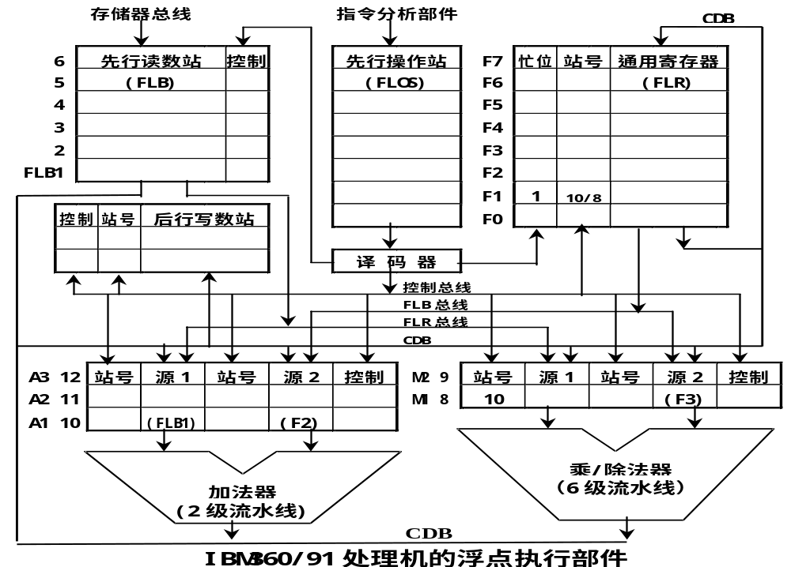

Slide 23
特点：
（1）加法器和乘法器分别设置了3个和2个保存站，减小了资源使用冲突的机会。
（2）调度算法使用保存站，通过对寄存器重新命名（改写站号）自然地消除了WAR和WAW相关的可能性。
（3）通过对FLR寄存器忙位状态的判别，来检测是否存在RAW相关。
（4）借助CDB公共数据总线作为专用相关通路，将有关数据直接送到所有需要它的功能部件。

Slide 24
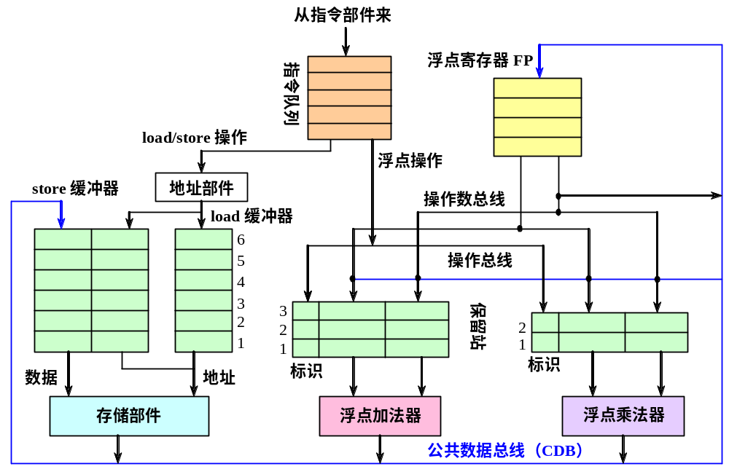
*基于Tomasulo算法的MIPS基本结构

Slide 25
  保留站（reservation station）
    每个保留站中保存一条已经流出并等待到本功能部件执行的指令（相关信息）。包括：操作码、操作数以及用于检测和解决冲突的信息。
      在一条指令流出到保留站的时候，如果该指令的源操作数已经在寄存器中就绪，则将之取到该保留站中。
      如果操作数还没有计算出来，则在该保留站中记录将产生这个操作数的保留站的标识。
    浮点加法器有3个保留站：ADD1，ADD2，ADD3
    浮点乘法器有两个保留站：MULT1，MULT2
    每个保留站都有一个标识字段，唯一地标识了该保留站。

Slide 26
  公共数据总线CDB
    （一条重要的数据通路）
    所有功能部件的计算结果都是送到CDB上，由它把这些结果直接送到（播送到）各个需要该结果的地方。
    在具有多个执行部件且采用多流出（即每个时钟周期流出多条指令）的流水线中，需要采用多条CDB。

Slide 27
  load缓冲器和store缓冲器
    存放读/写存储器的数据或地址
    load缓冲器的作用有3个：
      存放用于计算有效地址的分量；
      记录正在进行的load访存，等待存储器的响应；
      保存已经完成了的load的结果（即从存储器取来的数据），等待CDB传输。

Slide 28
    store缓冲器的作用有3个：
      存放用于计算有效地址的分量；
      保存正在进行的store访存的目标地址，该store正在等待存储数据的到达；
      保存该store的地址和数据，直到存储部件接收。

Slide 29
  浮点寄存器FP
    共有16个浮点寄存器：F0，F2，F4，…，F30。
    它们通过一对总线连接到功能部件，并通过CDB连接到store缓冲器。
  指令队列
    指令部件送来的指令放入指令队列
    指令队列中的指令按先进先出的顺序流出
  运算部件
    浮点加法器完成加法和减法操作
    浮点乘法器完成乘法和除法操作

Slide 30
在Tomasulo算法中，寄存器换名是通过保留站和流出逻辑来共同完成的。
  当指令流出时，如果其操作数还没有计算出来，则将该指令中相应的寄存器号换名为将产生这个操作数的保留站的标识。
  指令流出到保留站后，其操作数寄存器号或者换成了数据本身（如果该数据已经就绪），或者换成了保留站的标识，不再与寄存器有关系。

Slide 31
Tomasulo算法具有以下两个特点：
  冲突检测和指令执行控制是分布的。
    每个功能部件的保留站中的信息决定了什么时候
    指令可以在该功能部件开始执行。
  计算结果通过CDB直接从产生它的保留站传送到所有需要它的功能部件，而不用经过寄存器。

Slide 32
* Tomasulo指令执行的步骤
  使用Tomasulo算法的流水线需3段：
  流出：从指令队列的头部取一条指令。
    如果该指令的操作所要求的保留站有空闲的，就把该指令送到该保留站（设为r）。
      如果其操作数在寄存器中已经就绪，就将这些操作数送入保留站r。

Slide 33
      如果其操作数还没有就绪，就把将产生该操作数的保留站的标识送入保留站r。
      一旦被记录的保留站完成计算，它将直接把数据送给保留站r。
      （寄存器换名和对操作数进行缓冲，消除WAR冲突）
    完成对目标寄存器的预约工作
      （消除了WAW冲突）
    如果没有空闲的保留站，指令就不能流出。
    （发生了结构冲突）

Slide 34
  执行
    当两个操作数都就绪后，本保留站就用相应的功能部件开始执行指令规定的操作。
    load和store指令的执行需要两个步骤：
      计算有效地址（要等到基地址寄存器就绪）
      把有效地址放入load或store缓冲器
  写结果
    功能部件计算完毕后，就将计算结果放到CDB上，所有等待该计算结果的寄存器和保留站（包括store缓冲器）都同时从CDB上获得所需要的数据。

Slide 35
保留站6个字段：
  Op：要对源操作数进行的操作。
  Qj，Qk：将产生源操作数的保留站号。
    等于0表示操作数已经就绪且在Vj或Vk中，或者不需要操作数。
  Vj，Vk：源操作数的值。
    对于每一个操作数来说，V或Q字段只有一个有效。
    对于load来说，Vk字段用于保存偏移量。

Slide 36
  Busy：为“yes”表示本保留站或缓冲单元“忙”。
  A：仅load和store缓冲器有该字段。开始是存放指令中的立即数字段，地址计算后存放有效地址。
  Qi：寄存器状态表。
    每个寄存器在该表中有对应的一项，用于存放将把结果写入该寄存器的保留站的站号。
    为0表示当前没有正在执行的指令要写入该寄存器，也即该寄存器中的内容就绪。

Slide 37
*Tomasulo算法举例
例4.1 对于下述指令序列，给出当第一条指令完成并写入结果时，Tomasulo算法所用的各信息表中的内容。
  L.D F6,34（R2）
  L.D F2,45（R3）
  MUL.D F0,F2,F4
  SUB.D F8,F2,F6
  DIV.D F10,F0,F6
  ADD.D F6,F8,F2

Slide 38
当采用Tomasulo算法时，在上述给定的时刻，
保留站、load缓冲器以及寄存器状态表中的内容。
指令状态表
流出 执行 写结果
指 令
L.D F6 , 34(R2) √ √ √
L.D F2 , 45(R3) √ √
MUL.D F0 , F2 , F4 √
SUB.D F8 , F6 , F2 √
DIV.D F10 , F0 , F6 √
ADD.D F6 , F8 , F2 √

Slide 39
保留站
名称
Busy
no
yes
yes
yes
no
yes
yes
Vj
Vk
Mem[34+Regs[R2]]
Reg[F4]
Mem[34+Regs[R2]]
Op
LD
SUB
ADD
MUL
DIV
Qj
Load2
Add1
Load2
Mult1
Qk
Load2
A
45+Regs[R3]
Load1
Load2
Add1
Add2
Add3
Mult1
Mult2
寄存器状态表
F0 F2 F4 F6 F8 F10 … F30
Qi Mult1 Load2 Add2 Add1 Mult2 …

Slide 40
例4.2 对于例4.1中的代码，假设各种操作的延迟为：
load：1个时钟周期
加法：2个时钟周期
乘法：10个时钟周期
除法：40个时钟周期
给出MUL.D指令准备写结果时各状态表的内容。
解 MUL.D指令准备写结果时各状态表的内容如下图所示。

Slide 41
指令状态表
流出 执行 写结果
指 令
L.D F6 , 34(R2) √ √ √
L.D F2 , 45(R3) √ √ √
MUL.D F0 , F2 , F4 √ √
SUB.D F8 , F6 , F2 √ √ √
DIV.D F10, F0, F6 √
ADD.D F6 , F8 , F2 √ √ √

Slide 42
保留站
名称
Busy
no
yes
yes
yes
no
yes
yes
Op
Mul
DIV
Vj
Mem[45+Regs[R3]]
Vk
Reg[F4]
Mem[34+Regs[R2]]
Qj
Mult1
Qk
A
Load1
Load2
Add1
Add2
Add3
Mult1
Mult2
寄存器状态表
F0 F2 F4 F6 F8 F10 … F30
Qi Mult1 Mult2 …
具体算法（略，P123）

Slide 43
4.3 动态硬件预测转移方法(简略)
4.3.1 BHT (分支历史表，略)
4.3.2 转移目标缓冲器
动态硬件预测转移
借助硬件在程序运行时动态地预测转移方向。
方法：
将过去发生过的转移指令地址以及它的转移目标地址存入一个转移目标缓冲器（BTB）中，利用转移指令地址作为检测标志，以便尽早生成转移目标地址。

Slide 44
转移目标缓冲器的基本结构和工作原理
预取指令的PC
查找
预测PC值
预测转移发生或不发生
是
转移发生 预测PC值应送入PC中
（2位状态位）
=
否
转移不发生，按正常
顺序进行

Slide 45
记录转移历史信息的三种方法
方法一：在指令Cache中记录转移历史信息
在指令Cache中专门设置一个字段，称为“转移历史表”。在执行转移指令时，把转移成功或不成功的信息记录在这个“转移历史表”中。可以只用一个二进制位来记录最近一次转移是否成功的信息，也可以用多个二进制位来记录最近几次转移是否成功的信息。当下次再执行到这条指令时，转移预测逻辑根据“转移历史表”中记录的信息预测转移成功或不成功。

Slide 46
方法二，转移目标地址缓冲栈
用一个小容量的高速缓冲栈保存最近执行的k条转移指令的“转移历史表”和转移目标地址。“转移指令地址”字段采用全相联方式访问。当程序中执行到一条转移指令时，把当前指令地址与转移目标缓冲栈中的所有转移指令地址进行比较；如果发现有相等的，则根据同一行中的“转移历史表”所记录的历史信息预测本次转移的方向，同时用转移目标地址预取指令。在实际转移条件形成之后，可以根据某一种规则修改“转移历史表”。

Slide 47
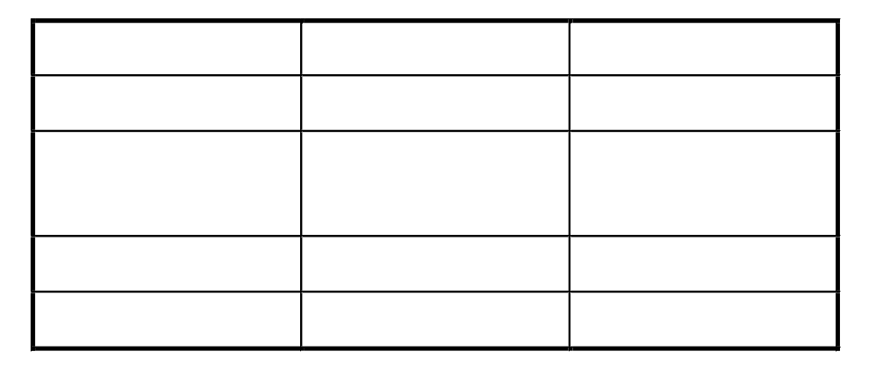

Slide 48
方法三，转移目标指令缓冲栈
当转移指令在指令分析部件中译码时，转移不成功方向上的指令已经被预取到先行指令缓冲栈中，或者已经存放在指令Cache中，为了能够在转移成功方向上也预取一部分指令，可以把转移目标地址部分改为存放转移目标地址之后的n条指令。设置转移目标指令缓冲栈的转移预测方法的工作原理，预测转移方向的规则和修改“转移历史表”的方法与方法二相同。

Slide 49
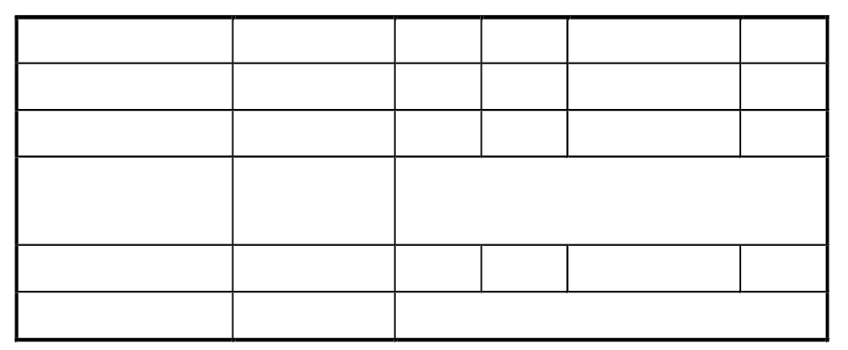

Slide 50
4.3.3 基于硬件的前瞻执行
前瞻执行（speculation）的基本思想：
  对分支指令的结果进行猜测，并假设这个猜测总是对的，然后按这个猜测结果继续取、流出和执行后续的指令。只是执行指令的结果不是写回到寄存器或存储器，而是放到一个称为ROB（ReOrder Buffer）的缓冲器中。等到相应的指令得到“确认”（commit）（即确实是应该执行的）之后，才将结果写入寄存器或存储器。

Slide 51
1. 基于硬件的前瞻执行结合了三种思想：
  动态分支预测。用来选择后续执行的指令。
  在控制相关的结果尚未出来之前，前瞻地执行后续指令。
  用动态调度对基本块的各种组合进行跨基本块的调度。
2. 对Tomasulo算法加以扩充，就可以支持前瞻执行。
  把Tomasulo算法的写结果和指令完成加以区分，分成两个不同的段：
    写结果，指令确认

Slide 52
  写结果段
    把前瞻执行的结果写到ROB中；
    通过CDB在指令之间传送结果，供需要用到这些结果的指令使用。
  指令确认段
    在分支指令的结果出来后，对相应指令的前瞻执行给予确认。
    如果前面所做的猜测是对的，把在ROB中的结果写到寄存器或存储器。
    如果发现前面对分支结果的猜测是错误的，那就不予以确认，并从那条分支指令的另一条路径开始重新执行。

Slide 53
3. 实现前瞻的关键思想：
  允许指令乱序执行，但必须顺序确认。
4. 支持前瞻执行的浮点部件的结构

Slide 54
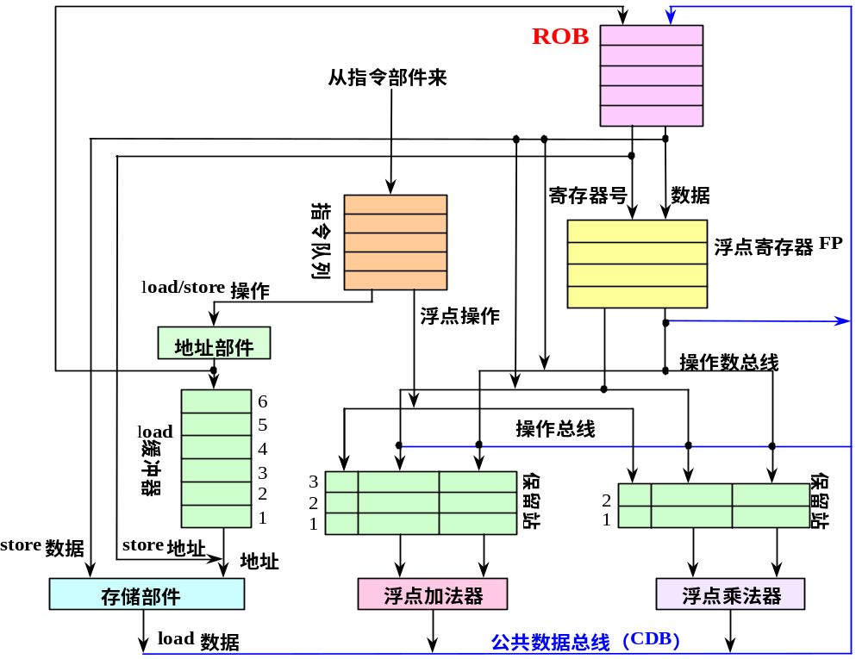

Slide 55
ROB中的每一项由以下4个字段组成：
    指令类型
    指出该指令是分支指令、store指令或寄存器操作指令。
    目标地址
    给出指令执行结果应写入的目标寄存器号（如果是
    load和ALU指令）或存储器单元的地址（如果是store指
    令）。
    数据值字段
    用来保存指令前瞻执行的结果，直到指令得到确认。
    就绪字段
    指出指令是否已经完成执行并且数据已就绪。
Tomasulo算法中保留站的换名功能是由ROB来完成的。

Slide 56
5. 采用前瞻执行机制后，指令的执行步骤：
  流出
    从浮点指令队列的头部取一条指令。
    如果有空闲的保留站（设为r）且有空闲的ROB项（设为b），就流出该指令，并把相应的信息放入保留站r和ROB项b。
    如果保留站或ROB全满，便停止流出指令，直到它们都有空闲的项。
  执行
    如果有操作数尚未就绪，就等待，并不断地监测CDB。 (检测RAW冲突)
    当两个操作数都已在保留站中就绪后，就可以执行该指令的操作。

Slide 57
  写结果
    当结果产生后，将该结果连同本指令在流出段所分配到的ROB项的编号放到CDB上，经CDB写到ROB以及所有等待该结果的保留站。
    释放产生该结果的保留站。
    store指令在本阶段完成，其操作为:
      如果要写入存储器的数据已经就绪，就把该数据写入分配给该store指令的ROB项。
      否则，就监测CDB，直到那个数据在CDB上播送出来，这时才将之写入分配给该store指令的ROB项。

Slide 58
  确认
  对分支指令、store指令以及其他指令的处理不同：
    其他指令（除分支指令和store指令）
    当该指令到达ROB队列的头部而且其结果已经就绪时，就把该结果写入该指令的目标寄存器，并从ROB中删除该指令。

Slide 59
    store指令
    处理与上面类似，只是它把结果写入存储器。
    分支指令
      当预测错误的分支指令到达ROB队列的头部时，清空ROB，并从分支指令的另一个分支重新开始执行。（错误的前瞻执行）
      当预测正确的分支指令到达ROB队列的头部时，该指令执行完毕。

Slide 60
例4.3 假设浮点功能部件的延迟时间为：加法2个时钟周期，乘法10个时钟周期，除法40个时钟周期。对于下面的代码段，给出当指令MUL.D即将确认时的状态表内容。
L.D F6,34（R2）
L.D F2,45（R3）
MUL.D F0,F2,F4
SUB.D F8,F6,F2
DIV.D F10,F0,F6
ADD.D F6,F8,F2

Slide 61
前瞻执行中MUL.D确认前，保留站和ROB的状态
名称 | 保留站
 | Busy | Op | Vj | Vk | Qj | Qk | Dest | A
Add1 | no
Add2 | no
Add3 | no
Mult1 | no | MUL | Mem[45+ Regs[R2]] | Regs[F4] |  |  | #3
Mult2 | yes | DIV |  | Mem[34+Regs[R2]] | #3 |  | #5

Slide 62
项号 | ROB
 | Busy | 指令 | 状态 | 目的 | Value
1 | no | L.D F6, 34（R2） | 确认 | F6 | Mem[34+Regs[R2]]
2 | no | L.D F2, 45（R3） | 确认 | F2 | Mem[45+Regs[R3]]
3 | yes | MUL.D F0, F2, F4 | 写结果 | F0 | #2×Regs[F4]
4 | yes | SUB.D F8, F6, F2 | 写结果 | F8 | #1－#2
5 | yes | DIV.D F10, F0, F6 | 执行 | F10
6 | yes | ADD.D F6,F8,F2 | 写结果 | F6 | #4＋#2
字段 | 浮点寄存器状态
 | F0 | F2 | F4 | F6 | F8 | F10 | … | F30
ROB项编号 | 3 |  |  | 6 | 4 | 5
Busy | yes | no | no | yes | yes | yes | … | no

Slide 63
6. 前瞻执行
  通过ROB实现了指令的顺序完成。
  能够实现精确异常。
  很容易地推广到整数寄存器和整数功能单元上。
  主要缺点：所需的硬件太复杂。

Slide 64
4.4 优化流水的软件技术
4.4.1 循环体展开后调度
方法：
通过优化编译技术，将欲执行的循环体展开多次。
例如：
for ( i=0;i<1000;i++)
X[i]=X[i]+S ; //X浮点向量，S浮点标量
编译成：(RISC型机器指令)

Slide 65
loop: load f0, 0(r1); f0 ← Mem[r1+0]
fadd f0, f0, f1; f0 ← f0+f1 ,S预先存入 f1
store f0, 0(r1); Mem[r1+0] ← f0
addi r1, r1, 4; r1 ← r1+4 , 单精度
subicc r2, r2, 1; r2← r2-1 , r2初值=1000
bnez loop
下面以不同的处理技术讨论该循环及展开的执行时间 。
原始循环

Slide 66
1. 仅考虑内部定向的运行情况
load IF ID EX Mem WB
fadd stall IF ID EX1 EX2 EX3 Mem WB
store stall IF ID EX Mem WB
addi IF ID EX Mem WB
subicc IF ID EX Mem WB
bnez stall IF ID EX Mem
load stall IF ID
冲突
冲突
一次循环时间为10个周期
时间槽 n=1

Slide 67
2. 考虑重组和延迟转移等的运行情况
loop: load f0, 0(r1);
subicc r2, r2, 1;
fadd f0, f0, f1;
addi r1, r1, 4;
bnez loop
store f0, -4(r1);

Slide 68
load IF ID EX Mem WB
Subicc IF ID EX Mem WB
fadd IF ID EX1 EX2 EX3 Mem WB
addi IF ID EX Mem WB
bnez IF ID EX Mem
store IF ID EX Mem WB
load IF ID EX Mem WB
冲突,可通过缓冲或预取消除
一次循环为6, 7个周期

Slide 69
3. 考虑循环体展开的运行情况
（1） 方法
原始 循环体中，
有用的指令为 load, fadd, store
其它为辅助性指令
因此，
展开有用的指令 → 在循环体中增加有用指令
（2）程序
下列程序为循环体展开4次的情况

Slide 70
loop: load f0, 0(r1);
fadd f0, f0, f1;
store f0, 0(r1);
load f0, 4(r1);
fadd f0, f0, f1;
store f0, 4(r1);
load f0, 8(r1);
fadd f0, f0, f1;
store f0, 8(r1);
load f0, 12(r1);
fadd f0, f0, f1;
subicc r2, r2, 1;
store f0, 12(r1);
bnez loop
addi r1, r1, 16;
(3)时间：
（3+2）*4-1+3=22个周期
平均单个循环时间为
22/4=5.5 个周期
应考虑RAW数据相关问题

Slide 71
F D E M W
X F D E1 E2 E3 M W
X F D E M W
F D E M W
X F D E1 E2 E3 M W
X F D E M W
F D E M W
X F D E1 E2 E3 M W
X F D E M W
F D E M W
X F D E1 E2 E3 M W
F D E M W
F D E M W
F D E M W
F D E M W
F (下一轮开始）
1（5）
2（5）
3（5）
4（5-1）
3

Slide 72
4. 考虑寄存器重新命名的运行情况
在编译时，重新分配寄存器（充分利用RISC多寄存器的特点，即静态分配），以消除循环体展开而引起的数据相关。
重新分配寄存器后，上一个程序段改编为如下的程序段（见下页）。
这样，
4次展开的时间为 3*4+3=15 个周期
平均单个循环时间： 15/4=3.75个周期

Slide 73
loop: load f0, 0(r1);
load f2, 4(r1);
load f4, 8(r1);
load f6, 12(r1);
fadd f0, f0, f1;
fadd f2, f2, f1;
fadd f4, f4, f1;
fadd f6, f6, f1;
store f0, 0(r1);
store f2, 4(r1);
store f4, 8(r1);
subicc r2, r2, 1;
store f6, 12(r1);
bnez loop
addi r1, r1, 16;

Slide 74
4.4.2 软件流水方法
1. 循环展开的缺点：
增加代码长度
2. 软件流水线的思路：
借用硬件流水线的技术，使得循环体程序段能够重复执行，即：使得循环体迭代重叠运行。
如下列的程序段, 进入流水线部件，便可完成向量流水处理。

Slide 75
load f0, 0(r1 ) ； 取X[i]
……
loop: store f2 , -4(r1)
fadd f2 , f0, f1
subicc r2, r2, 1
load f0, 4(r1)
bnez loop
addi r1, r1, 4
在数据安排上，预先空出最前面一、两个单元的数据空间。（多安排数据空间）

Slide 76
store F D E M W X[i-1]
fadd F D E1 E2 E3 M W X[i]
subicc F D E M W
load F D E M W X[i+1]
bnez F D E M W
addi F D E M W
store F D E M W X[i]
fadd F D E1 E2 E3 M W X[i+1]
subicc F D E M W
load F D E M W X[i+2]
bnez F D E M W
addi F D E M W
store F D E M W X[i+1]
．
．
．

Slide 77
4.5 流水中指令级并行性的进一步开发
流水中指令级并行性的开发属于细粒度并行性的开发。开发目标是使计算机的平均指令周期CPI能够小于等于1，即在一个时钟周期中内能够完成多条指令。
指令级并行性的度量
并行度(ILP--Instruction Level Parallelism )：不存在相关、可同时并行执行的指令数。

Slide 78
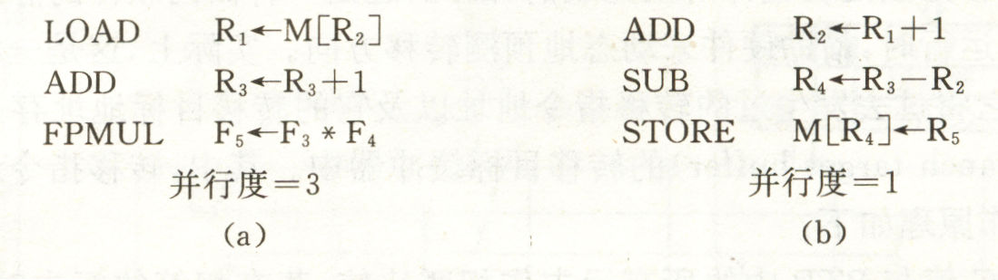

Slide 79
提高流水并行处理的方法：
增加流水部件套数—超标量
细化流水部件段数—超流水
合并多条指令OP码—超长指令字

Slide 80
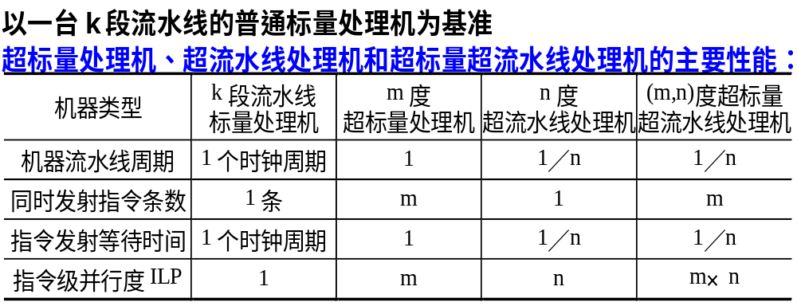
三种主流处理机
超标量处理机
超流水线处理机
超标量超流水线处理机

Slide 81
4.5.1 超标量方法
在处理机内设置多个可并行操作的功能部件和多条流水线，在一个时钟周期内启动多条指令进行并行处理，使得CPI＜1。
超标量方法是采用资源重复的策略开发并行性。
超级标量机主要是借助对硬件资源重复来实现空间的并行操作。

Slide 82
*单发射与多发射
发射：
处理机从指令存储单元取得指令的过程
单发射：
处理机在单时钟周期内只能取出一条指令供执行。
处理机只有一个IF 和 ID部件，但可以有多个运算部件。
多发射：
处理机在单时钟周期内可取出多条指令供执行。
处理机必须设置多个IF 、ID 、WR等部件。

Slide 83
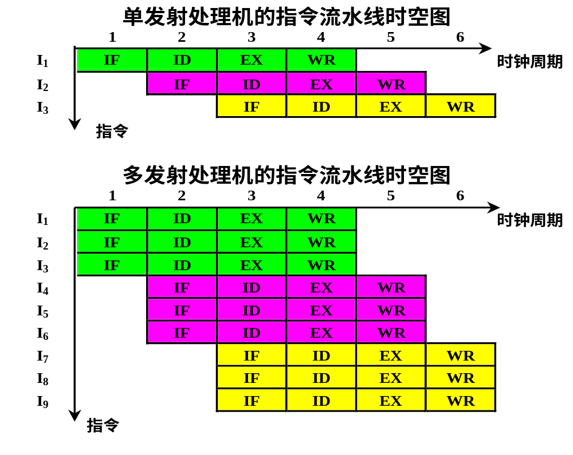

Slide 84
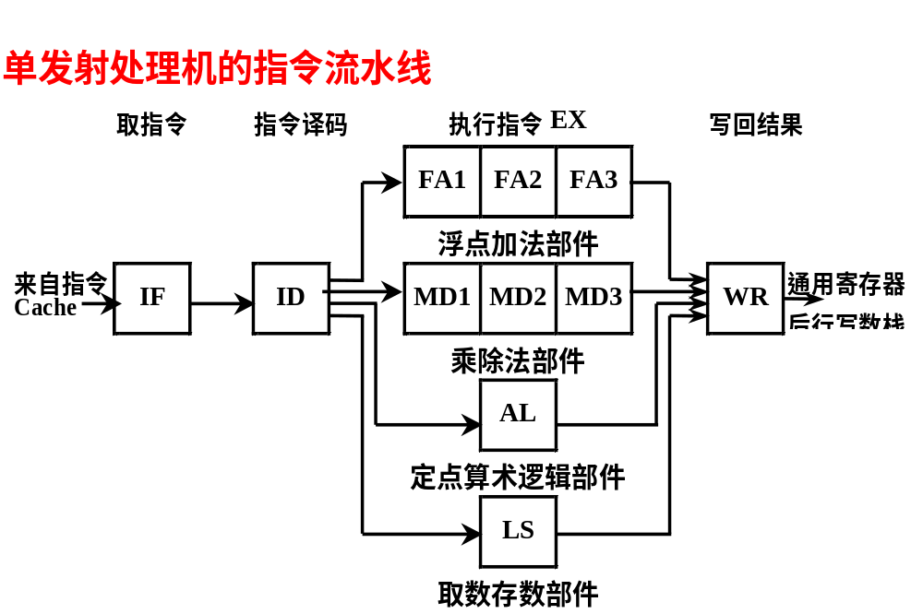

Slide 85
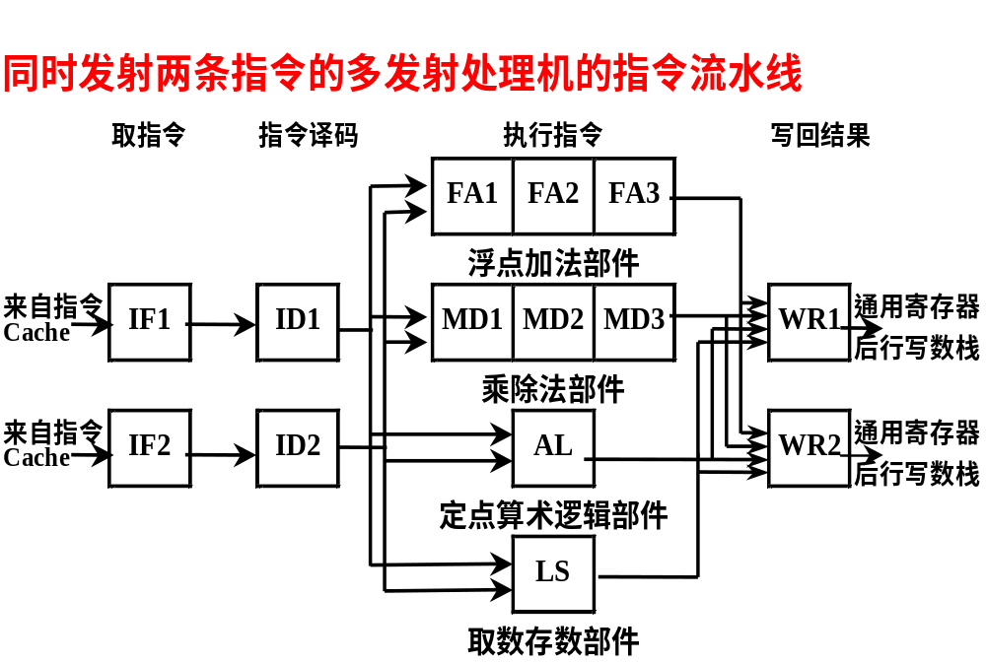

Slide 86
理想的RISC机中指令流水的执行情况
取指
译码
执行
写回
0
1
2
3
4
5
6
7
T
(a) 理想的RISC机

Slide 87
在超标量机中每个时钟周期可同时启动三条指令的情况
取指
译码
执行
写回
每拍启动3条指令
要求并行度=3
配置多个功能部件
多个译码器，寄存器
端口，总线，能同时
执行多个操作。
0
1
2
3
4
5
6
T
（b）超级标量机

Slide 88
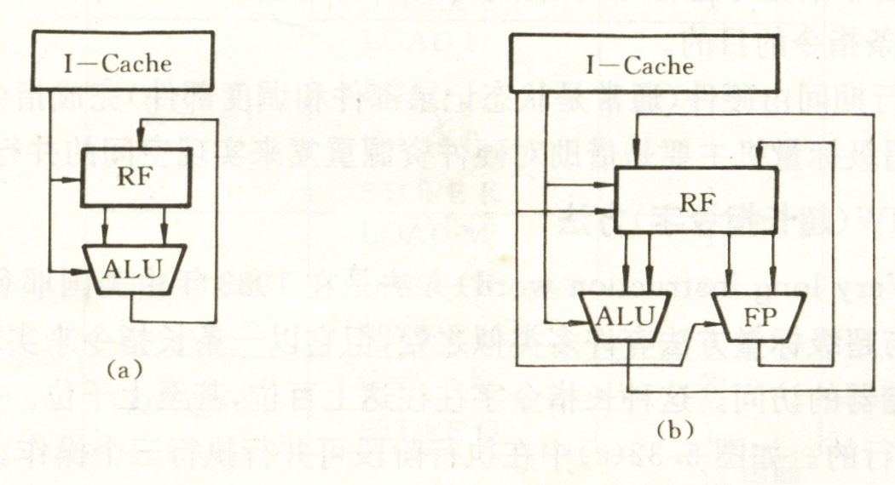
一般RISC机和超标量RISC机的工作情况

Slide 89
超标量机的典型结构
主
存
D-cache
译码器
RF
寄存器
堆
指
令
调
度
存储器操作部件
1
I-cache
ALU
2
转移控制部件
2条指令并行
取出并同时译码
状态
记录部件

Slide 90
指令的执行部件:
  存储器操作部件：执行Load、Store指令
  ALU：整数运算
  转移控制部件：执行转移指令

Slide 91
状态记录部件（调度部件）:
  进行流水动态调度。依靠硬件在程序运行过程中对可能出现的相关情况加以检测，从而保证流水线中的各个功能部件能最大限度的重叠工作。
  它对流水线中的各个功能部件的工作状态、进入流水线中的各条指令的工作状态、它们所使用的源寄存器和目的寄存器情况等进行集中的统一记录和调度。
  在译码阶段，状态记录部件根据所记录的状态决定是否将译码后的指令发送给有关功能部件进行处理。

Slide 92
状态记录部件主要检查:
  该指令要使用的功能部件是否已被流水线中的其它指令占用（资源冲突）；
  该指令的源操作数寄存器是否为其它指令的目的寄存器，或者它所要写入的目的寄存器又正好是前面其它指令所要读出的操作数，或是要写入的目的寄存器。即检查是否存在RAW、WAR、WAW的数据相关。

Slide 93
指令发射策略
以减少相关性角度，决定有关策略
1. 策略的两个层面
取指令的次序和 所取指令的执行次序
（有序、无序组合）
2. 三种策略
按序发射按序完成 （死板、不实用、是基础）
按序发射无序完成 （指令执行时间长短不一）
无序发射无序完成 （设缓冲器-→指令窗口）

Slide 94
在‘无序发射无序完成’情况下，
指令译码后 → 窗口 → 功能单元
未满，不断送至窗口
可用，取窗口不断执行

Slide 95
超标量机的主要特点
(1) 配置有多个性能不同的处理部件，采用多条流水线并行处理。
(2) 能同时对若干条指令进行译码，将可并行执行的指令送往不同的执行部件，从而达到在每个周期启动多条指令的目的。
(3) 在程序运行期间由硬件(通常是状态记录部件和调度部件)检查操作的并行性，完成指令的调度。

Slide 96
4.5.2 超长指令字(VLIW)方法(简述)
超长指令字：以一条长指令来实现多个操作的并行执行，以减少对存储器的访问。
由美国J. A. Fisher教授于1981年首先提出。
最初来源于水平微程序，由J. A. Fisher创建的Mutiflow公司研制了的世界上第一台VLIW处理机TRACE28/300。它的一条超长指令中最多有28条可以同时执行的指令。
算法和编译技术是关键。

Slide 97
超长指令字的实现
在处理机中设置多个可并行操作的功能部件。在一条超长指令字的多个操作控制字段的直接控制下并行操作。
超长指令字是采用资源重复的策略开发并行性。
超长指令字的长度达上百位，甚至上千位。
超长指令字的并发操作主要是在流水的执行阶段进行的。

Slide 98
例：在执行阶段并行执行三个操作
每拍启动一条长指令，执行3个操作，相当于3条指令，要求并行度=3
3个操作
0
1
2
3
4
5
6
T
超长指令字计算机（VLIW）的原理结构

Slide 99
超长指令机的主要特点
(1) 单一的控制流。只有一个控制器，每个周期启动一条长指令。
(2) 超长指令字被分成多个控制字段，每个字段直接独立地控制每个功能部件。
(3) 含有大量的数据通路和功能部件，由于编译器在编译时间已考虑可能出现的数据相关和资源相关，故控制硬件较简单。
(4) 在编译阶段完成超长指令中多个可并行执行操作的调度。

Slide 100
例：一个含有两个存取部件、一个浮点加部件和一个浮点乘部件的VLIW机。
主
存
RF（寄存器堆）
LD/ST1
LD/ST2
FADD
FMUL
VLIW中的操作字段：
LD/ST1
LD/ST2
FADD
FMUL
存/取1
存/取2
浮点加
浮点乘

Slide 101
在VLIW机中，所有功能部件均由同一时钟驱动，在同一时刻控制每个功能部件的操作字段组成一个超长指令字。
超长指令字的指令字长度与功能部件的数量有关。
超长指令字的生成是由编译器来完成的。编译器将串行的操作序列合并为可并行执行的指令序列，以最大限度实现操作并行性。
超长指令字的压缩技术可分为局部压缩和全局压缩两种方法

Slide 102
1. 局部压缩
在程序基本块范围内进行指令压缩。
表调度法是局部压缩方法中的一种。
例：实现以下赋值语句：
C＝A＋B
K＝I＋J
L＝M＋K
Q＝C×K
若按串行操作进行，则其所用的指令序列为：

Slide 103
源代码
源代码
所需周期
C=A+B
LOAD A
LOAD B
C=A+B
STORE C
1
1
1
1
K=I+J
LOAD I
LOAD J
K=I+J
STORE K
1
1
1
1
L=M-K
LOAD M
L=M-K
STORE L
1
1
1
共需14个周期
Q=C*K
Q=C*K
STORE Q
2
1

Slide 104
压缩技术——表调度法：
LOAD A
LOAD B
LOAD I
LOAD J
C=A+B
LOAD M
STORE C
K=I+J
STORE K
L=M-K
Q=C*K
STORE L
STORE Q
  只需要6个周期。
  超标量结构、超流水线结构一般采用指令窗方法，把一段指令（长度为窗口的大小，例为8）取到窗口中，判断这段指令能否并行执行。

Slide 105
2. 全局压缩法
全局压缩是指进行压缩的代码操作可在基本块之间移动。
全局压缩法可获得更好的压缩效果。
全局压缩的代码操作在基本块间移动需有一定的限制，而且为了保持程序原来的语义，某些代码操作移动后，通常还需要增加一些辅助操作。
全局压缩主要有三种方法：
路径调度(Trace scheduling)
渗透调度(Percolation scheduling)
软件流水(Software pipelining)。

Slide 106
VLIW处理机实例
1. 安腾(Intanium)处理机
Intel公司与HP公司联合研制， 在Intel公司称为IA-64处理机。
安腾(Intanium)处理机有自己独立的系统软件和应用软件。
2002年7月，Intel公司推出了Intel Itanium 2，使64位处理机（IA-64体系结构的产品）提升到了一个新的阶段。
EPIC技术是Itanium 2的一个新推出的并行技术。
“安腾”主要用于高端服务器。

Slide 107
2. DAISY (Dynamically Architected Instruction Set from Yorktown) 处理机
由IBM公司研制 。
采用动态二进制转换技术实现与X86处理机兼容，下图是IBM公司的VLIW处理机。

Slide 108
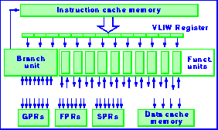

Slide 109
3. Crusoe处理机
由Transmeta公司研制
已经大量应用于笔记本计算机中，一个重要特点是功耗很低。
采用动态二进制转换技术把X86通用处理机的程序直接映射到Crusoe处理机的VLIW结构中执行。
4. 嵌入式、DSP、JAVA虚拟机
很多专用处理机采用VLIW体系结构

Slide 110
4.5.3 超流水方法
将流水线进一步细分，增加流水线的段数，减少每段的延迟时间，从而加快流水线的处理速度。
超流水方法是采用时间重叠的策略开发并行性。

Slide 111
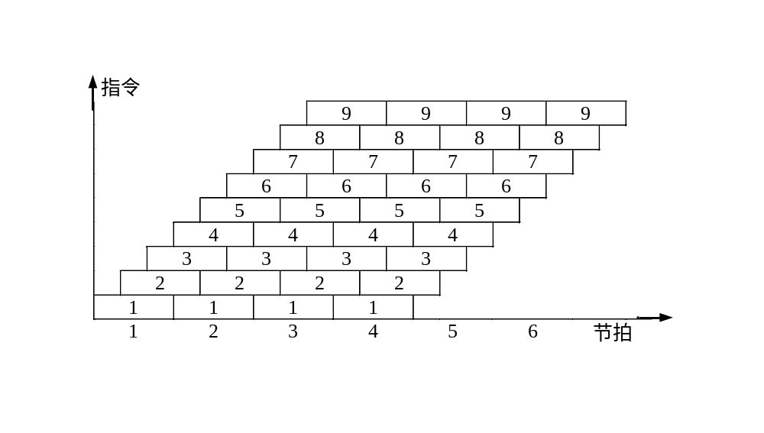
超流水线，每1/3个时钟周期可启动一条指令

Slide 112
一台并行度ILP为n的超流水线处理机，它在一个时钟周期内能够发射n条指令；但这n条指令不是同时发射的，每隔1/n个时钟周期发射一条指令；因此，实际上超流水线处理机的流水线周期为1/n个时钟周期。一台每个时钟周期分时发射3条指令的超流水线处理机的指令执行时空图如图所示，它只是超流水线处理机原理上的指令执行时空图。

Slide 113
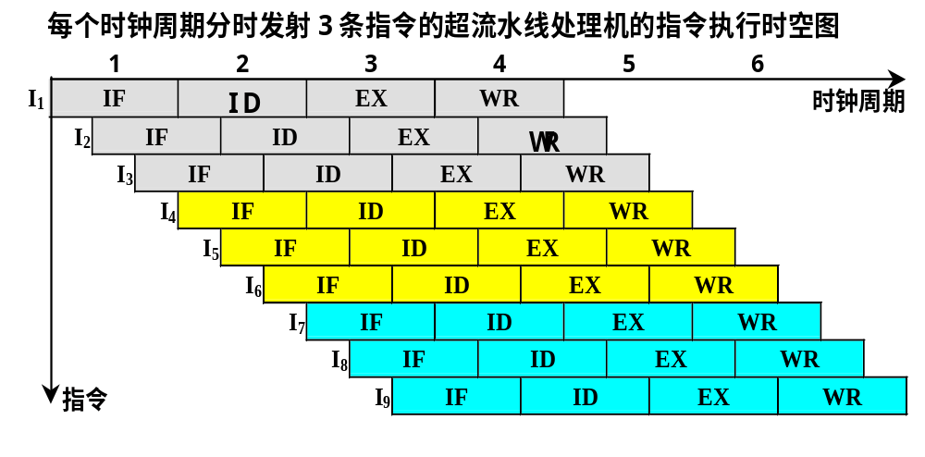

Slide 114
实际上，流水段还要进一步细分，一个流水段要细分为多个流水级，每一个流水级也都有名称。在分解流水段时要根据实际情况，有些流水段分解的流水级数可多些；例如，上图中的“译码（ID）”流水段，可以再细分为“译码”流水级、“取第一个操作数”流水级和“取第二个操作数”流水级等；有些流水段分解的流水级数可少些，也的流水段可以不再细分，如“写回结果”流水段一般不再细分。

Slide 115
超流水技术不用增加硬件，而是采用时间重叠的方法将流水线中各功能段的延迟时间缩短。利用此方法可提高系统的时钟频率。
但是流水深度加深后，当指令间出现各种相关时所引起的流水线的停顿时间也将增长。

Slide 116
例如：R4000超级流水情况分8段：取指1（IF），取指2（IS）
读RF，执行（EX），取数1（DF），取数2（ DS），标记检查（TC），写RF（WB）
IF
IS
RF
EX
DF
DS
TC
WB
IF
IS
RF
EX
DF
DS
TC
WB
流水
线周
期
IF
IS
RF
EX
DF
DS
TC
WB
IF
IS
RF
EX
DF
DS
TC
WB
IF
IS
RF
EX
DF
DS
TC
WB
主时钟周期
IF
IS
RF
EX
DF
DS
TC
WB
流水深度=8
IF
IS
RF
EX
DF
DS
TC
WB
IF
IS
RF
EX
DF
DS
TC
WB

Slide 117
超标量超流水机
将超标量和超流水方法结合起来时，可获得最高的性能增益。
例：将每个时钟周期可启动3条指令、并行度为3的超标量技术和每1/3个时钟周期可启动一条指令、并行度为3的超流水技术结合，可得到每一个机器周期最多可启动9条指令的超标量、超流水处理机。

Slide 118
指令
IF
ID
EX
WR
IF
ID
EX
WR
IF
ID
EX
WR
IF
ID
EX
WR
IF
ID
EX
WR
IF
ID
EX
WR
I3
I2
I1
IF
ID
EX
WR
IF
ID
EX
WR
IF
ID
EX
WR
时钟周期
1
2
3
4
5
6
超标量超流水线处理机的指令执行时空图
超标量超流水线处理机在一个时钟周期内要发射指令n次，每次发射指令m条，因此，超标量超流水线处理机每个时钟周期总共要发射指令m*n条。

Slide 119
超标量、超流水机的特点（略）
在一个时钟周期中可以启动多条指令并行操作。
因为超标量技术需增加硬件，超流水技术需增加时钟频率。因此要求增高芯片集成度 ，对芯片的要求高。

Slide 120
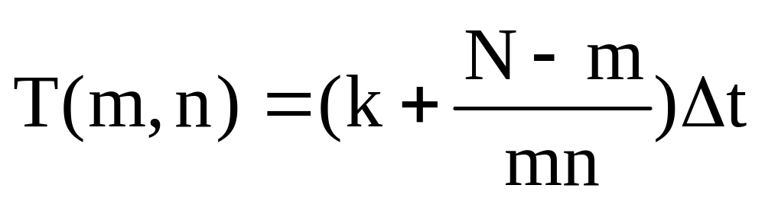
超标量超流水线处理机性能
在一台指令级并行度为(m,n)的超标量超流水线处理机上，连续执行N条没有资源冲突，没有数据相关和控制相关的指令所需要的时间为：

Slide 121
其中，k是指令流水线的时钟周期数，而不是流水线级数。例如，在Alpha 21064超标量超流水线处理机中，k＝4。Δt是一个时钟周期的时间长度。 式中的第一项是开始m条指令通过指令流水线所需要的时间，第二项是执行其余N－m条指令所需要的时间，这时，每一个时钟周期平均执行完成mn条指令，也就是每一个流水线周期平均执行完成n条指令。

Slide 122
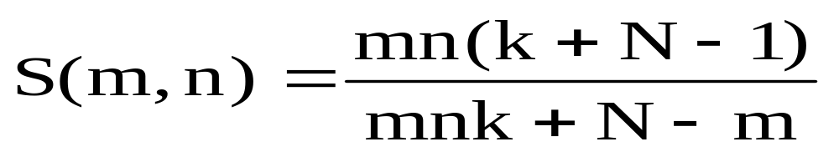
根据单流水线普通标量处理机连续执行N条指令所用时间可以得出
超标量超流水线处理机相对于单流水线标量处理机的加速比为：
当指令条数N→∞时，在理想情况下，超标量超流水线处理机相对于单流水线普通标量处理机的加速比的最大值为：
S(m,n)_{max}=mn

Slide 123
4.5.4 超级流水线的性能比较
下图给出超标量处理机、超流水线处理机和超标量超流水线处理机相对于单流水线普通标量处理机的性能曲线。

Slide 125
横坐标是三种处理机的指令级并行度。在前面，曾经用（m,n）来表示指令级并行度，而在该图中用m与n的乘积mn表示指令级并行度。纵坐标给出三种处理机的相对性能，也可以认为是三种处理机相对于单流水线普通标量处理机的实际加速比，或者认为是这三种处理机所能达到的实际指令级并行度。

Slide 126
实际上，也可以这样来理解图中的曲线，横坐标表示处理机的设计指令级并行度，或最大指令级并行度，而纵坐标表示处理机所能达到的实际指令级并行度。

Slide 127
性能对比的结 论
第一，超标量处理机的相对性能最高，其次是超标量超流水线处理机，超流水线处理机的相对性能最低，主要原因如下：
1、超标量处理机在每个时钟周期的一开始就同时发射多条指令，而超流水线处理机则要把一个时钟周期平均分成多个流水线周期，每个流水线周期发射一条指令；因此，超流水线处理机的启动延迟比超标量处理机大。
2、条件转移造成的损失，超流水线处理机要比超标量处理机大。
3、超标量处理机指令执行部件的冲突要比超流水线处理机小。

Slide 128
第二，当横坐标给出的设计指令级并行度比较低时，处理机实际指令级并行度的提高比较快，但是，当设计指令级并行度进一步增加时，处理机实际指令级并行度提高的速度越来越慢。
因此，在实际设计超标量、超流水线、超标量超流水线处理机的指令级并行度时要适当，否则，有可能造成花费了大量的硬件，但实际上处理机所能达到的指令级并行度并不高。目前，一般认为，m和n都不要超过4。

Slide 129
第三，一个特定程序由于受到本身的数据相关和控制相关的限制，它的指令级并行度的最大值是确定的。这个最大值主要由程序自身的语义来决定，与这个程序运行在那一种处理机上无关。
因此，上图中的三条曲线，对于某一个特定的程序，最终都要收拢到同一个点上。当然，对于各个不同程序，这个收拢点的位置也是不同的。

